Slide 1
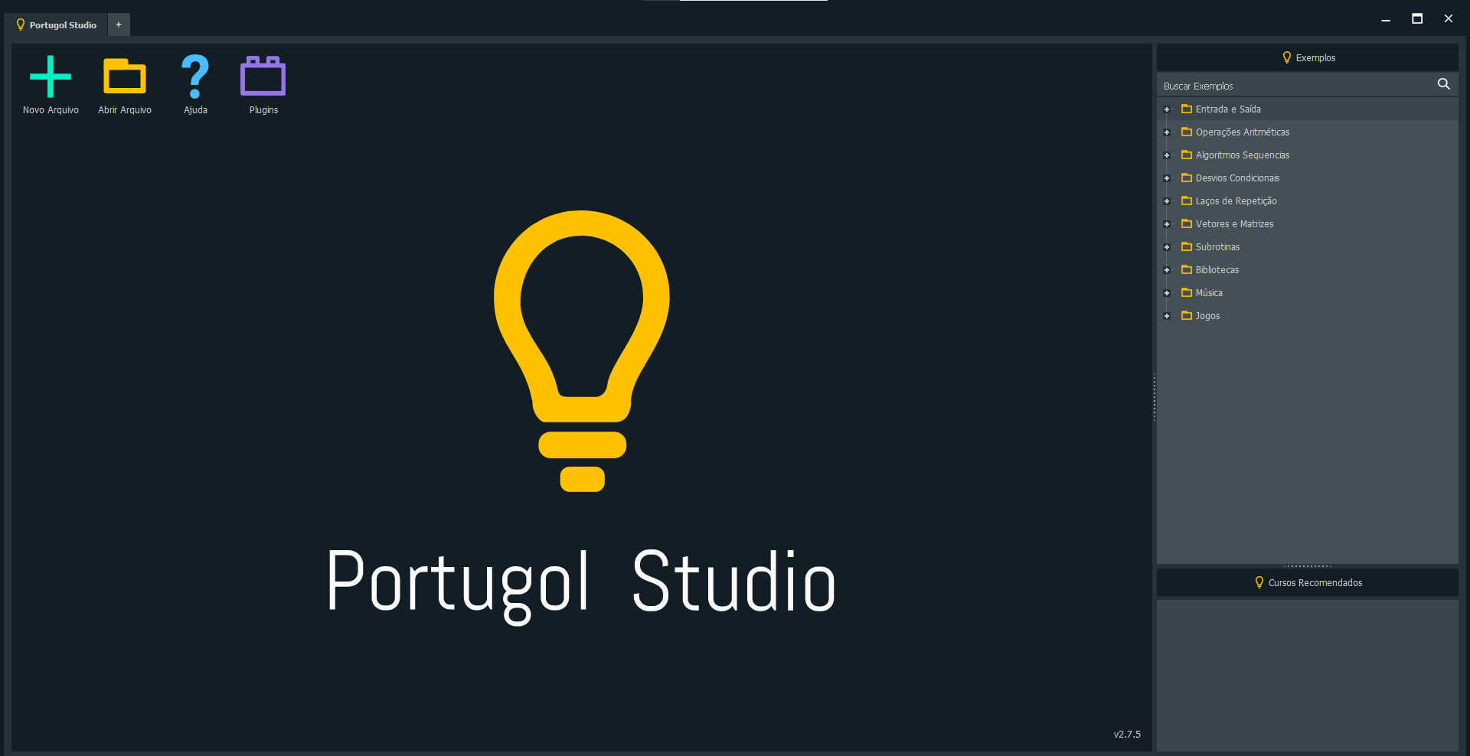
FUNDAMENTOS DE PROGRAMAÇÃO
Fluxogramas – Exercícios
Para nos inteirar sobre os fundamentos da linguagem utilizaremos a própria IDE do Portugol Studio:
<número>

Slide 2
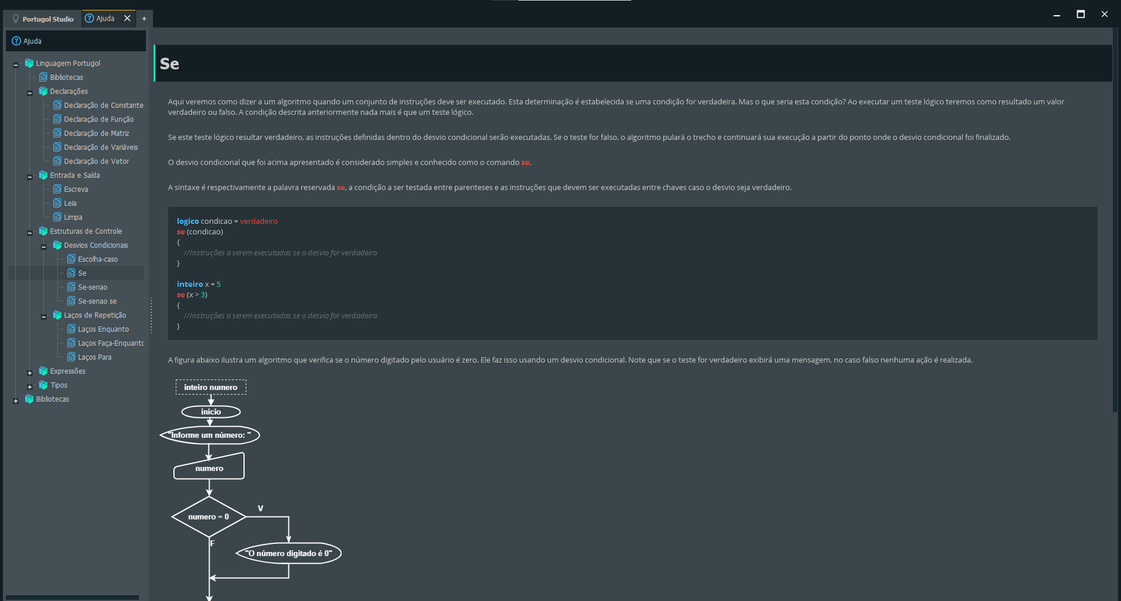
FUNDAMENTOS DE PROGRAMAÇÃO
Fluxogramas – Exercícios
Para nos inteirar sobre os fundamentos da linguagem utilizaremos a própria IDE do Portugol Studio:
1

Slide 3
FUNDAMENTOS DE PROGRAMAÇÃO
Fluxogramas – Exercícios
Conceitos Básicos...
IDE de Programação
Variáveis
Input/Output
Operações Condicionais
Se / Senão / Senão Se
Escolha-Caso
Operações Lógicas
Laços de Repetição
Enquanto
Para
2

Slide 4
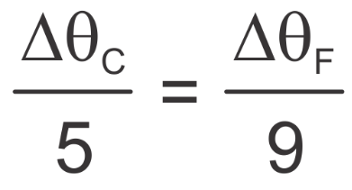
FUNDAMENTOS DE PROGRAMAÇÃO
Fluxogramas – Exercícios
1 – Faça um programa que peça ao usuário que entre com um número. O programa deve exibir na tela o sucessor e o antecessor desse número e exibi-lo.
2 – Faça um software que peça ao usuário que entre com a temperatura em graus célsius e então converta essa temperatura para Fahrenheit. Lembrando que a formula de conversão é a seguinte:
3

Slide 5
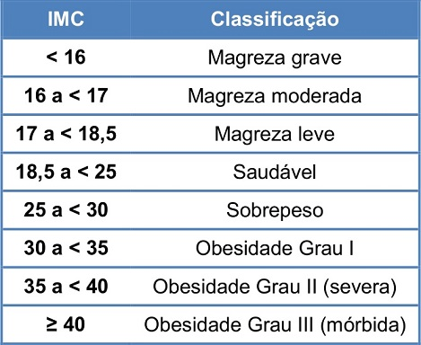
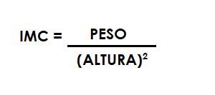
FUNDAMENTOS DE PROGRAMAÇÃO
3 – Fazer um programa em que o usuário entre com sua altura e peso e que o software calcule o IMC baseado na tabela a seguir:
Complemento -> Procurar na internet por tabela que levem em conta o sexo (masculino) e também a idade da pessoa para implementar em seu software.
<número>

Slide 6
FUNDAMENTOS DE PROGRAMAÇÃO
Portugol – Exercícios
Utilizando os fluxogramas desenvolvidos na última aula, desenvolva um programa utilizando instruções básicas dos seguintes exercícios:
4 – Um software que calcula a média aritmética de 4 notas inseridas por um usuário e ao final salve em um documento a mensagem de “Aprovado” caso esse valor seja maior ou igual a 6,0 ou “Reprovado” caso contrário;
5 – Um programa que calcule a média ponderada de 4 notas inseridas por um usuário e ao final exiba o resultado na tela;
6 – Uma aplicação que calcule o “enésimo” termo de uma progressão aritmética (esse termo é pedido ao usuário), que tem ordem -2 e que possui o primeiro termo como sendo o “2”;
5

Slide 7
FUNDAMENTOS DE PROGRAMAÇÃO
Fluxogramas – Exercícios
7 – Faça um programa que testa se determinado número inserido por um usuário é um palíndromo. Lembrando que palíndromo é uma palavra ou número que, lido ao contrário, mantem-se igual a palavra original. Exemplo
12345 -> 54321, portanto “12345” não é palíndromo
123321 -> 123321, portanto “123321” é palíndromo
8 – Faça um programa em que o usuário entre com sua data de nascimento. Baseado nisso responda se ele possui idade o suficiente para dar entrada em sua carteira de motorista!
6

Slide 8
FUNDAMENTOS DE PROGRAMAÇÃO
Fluxogramas – Desafios
1 – Fazer um programa que calcula o fatorial de determinado número. Lembrando que o fatorial é representado da seguinte forma – suponha que o usuário entre com o número 5:
5! = 5 * 4 * 3 * 2 * 1
5! = 120
O resultado final do fatorial de 5 calculado é 120.
Faça uma versão utilizando laços de repetição E outra utilizando recursão
2 – Faça um programa em que o usuário deve inserir 14 temperaturas que ocorreram ao longo das duas últimas semanas. Seu programa deve:
2.1 – Saber qual foi o dia mais quente;
2.2 – Saber qual foi o dia mais frio;
2.3 – Colocar todas as temperaturas em ordem crescente (da menor para a maior);
3 – Faça um jogo da velha!
7

